Slide 1
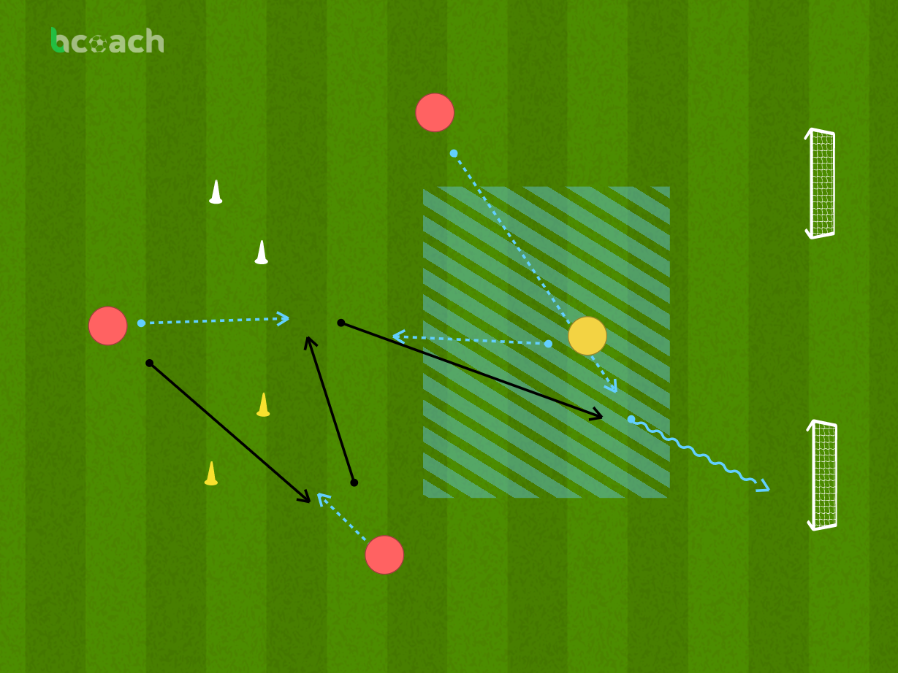
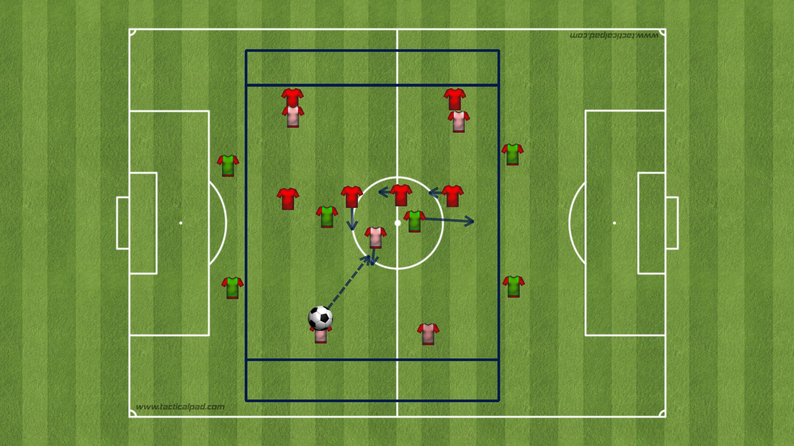
Tarea 16
Nombre
Nº Jugadores
Nº Porteros
Espacio Ancho x Largo
Trabajo de rupturas
6vs6+6
18
0
25x40
Tiempo Repet.
Repet.
Desc. entre Repe
Series
Desc. Entre Series
Tiempo Total
6´
3
1´
1
20´
Descripción
Tarea polarizada para trabajar las rupturas en un contexto de superioridad.
En un rectángulo colocamos en la profundidad 2 subespacios donde el jugador que realiza la ruptura debe recibir el balón.
Juegan un 6 contra 6 en el espacio del ejercicio + un equipo que actúa de comodín.
La estructura del equipo comodín: 4 por fuera (2 en cada lado)+2 por dentro.
Se considera gol cuando un jugador recibe el balón en la zona de la profundidad y lo controla.
El jugador debe haber entrado en la zona final después de que el poseedor haya soltado el balón. Aplicamos la regla del fuera de juego.
Variantes
Objetivos Técnicos
Objetivos Tácticos
Otros Objetivos
Hacerlo en igualdad. No meter comodines ni por dentro ni por fuera. Así lo asemejaremos mas a la realidad del juego. Evolucionar la tarea según las capacidades de los jugadores
Pase corto-pase largo
Conducciones
Regates
Trayectoria de las rupturas
Mover para penetrar
Robo y cambio de eje
Repetir esfuerzos
Capacidad aérobica
Comunicación
coperación
Aspectos a Incidir
Valorar trayectorias de las rupturas: dentro-fuera/fuera-dentro
Identificar momento de la ruptura. La ubicación del balón y la situación del equipo rival nos lo indica
Reconocer intención poseedor.
Valorar si quiero el balón al pie o lo quiero al espacio
Si no me dan el balón y lanzo ruptura, habilitarme otra vez.
Circulaciones rápidas para conseguir abrir intervalos y encontrar hombre libre
En momento sin balón tapar dentro. Si balón llega fuera liberado vigilar espaldas
Tras robo descargar a zona limpia y camio de rol
Saltos a impares con reducción de espacios de los cercanos
val
Imagen
Video

